Slide 1
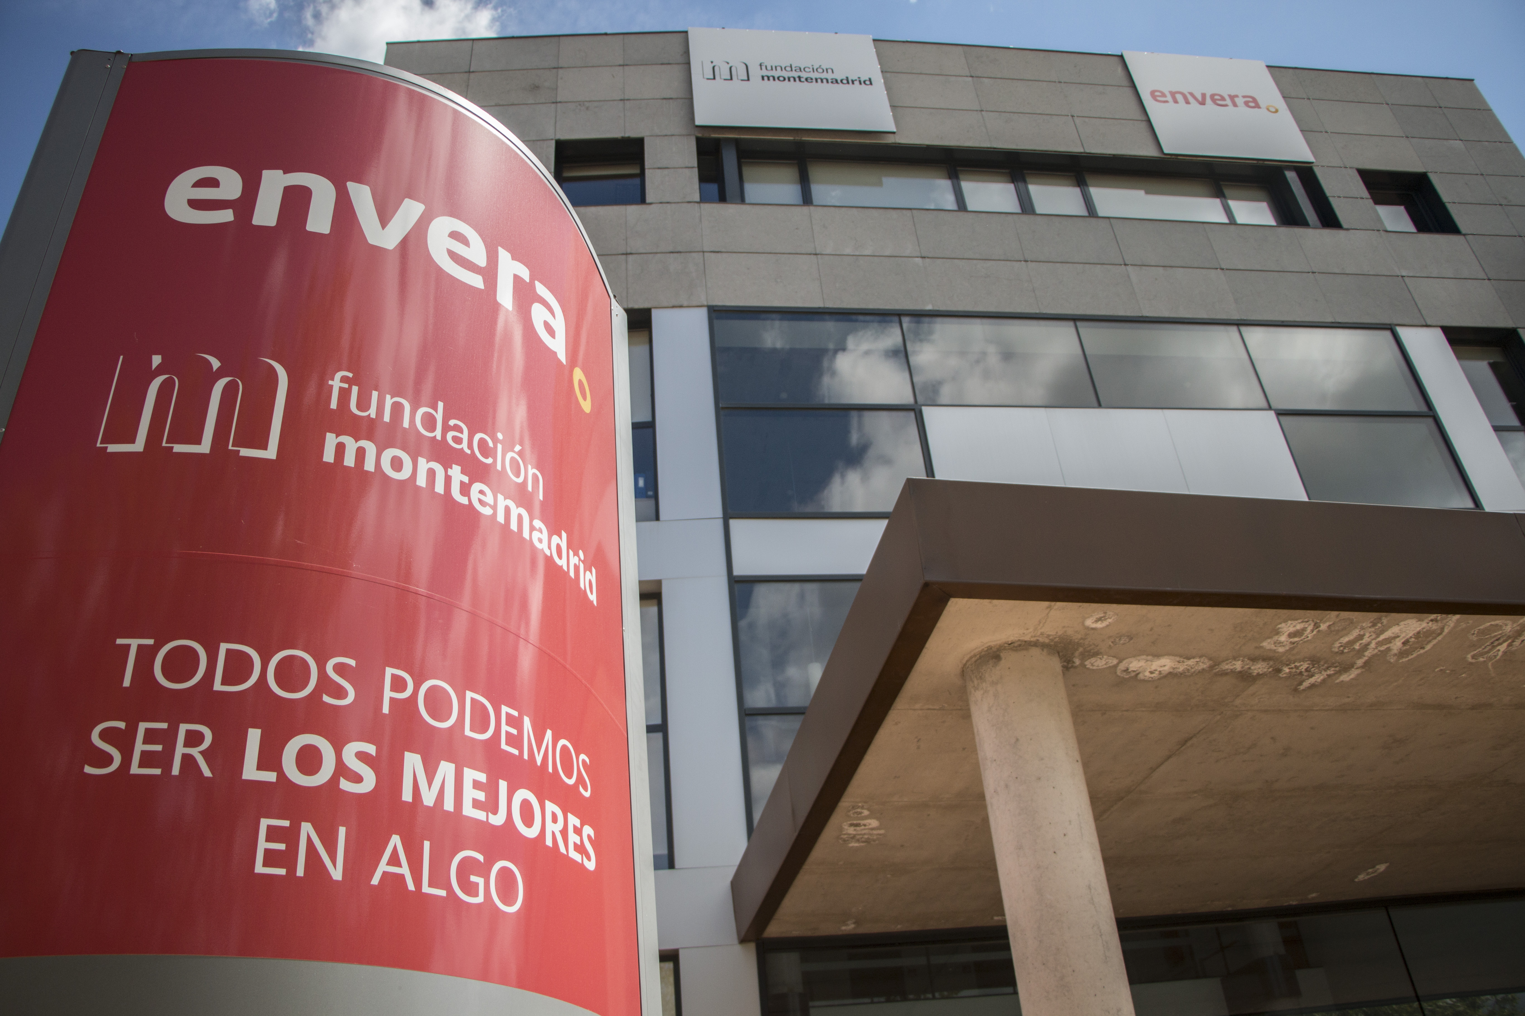

Organigrama junio 2025
Organization chart june 2025

Slide 2

Comité de Dirección | Steering Committee
Enrique Grande Pardo
Director General
Managing Director
Cristina Llana Valentín
Jorge Rico Alerany
Económico Financiero
Comercial y Marketing
Finance
Commercial and Marketing
Lola Lasaga Gila
Luis Bravo Méndez
Recursos Humanos
Transformación Digital
Human Resources
Digital Transformation
Virginia Ródenas Parra
Comunicación, RSC y RRII
Communication,CSR and IIRR
Ana Magalló Medina
Mariano Pérez-Jaráiz Masa
Servicios de Apoyo y Atención a Discapacidad
Producción Servicios de Empleo
Support and Care Services for Disability
Production Employment Services

Slide 3


Delegaciones | Delegations
Enrique Grande Pardo
Director General
Managing Director
Marta Cacho Losada
Miguel Ángel Ramírez Agudo
David Núño Vergel
Directora Territorial Canarias
Director Territorial Andalucía
Director Territorial Cataluña
Territorial Director
Territorial Director
Territorial Director

Slide 4
Servicios Internos | Internal Services
Enrique Grande Pardo
Director General
Managing Director
Miguel Ángel Baena Ortiz
Marta Muñoz Bel
Calidad & Compliance
Fundación Tutelar
Quality & compliance
Tutelary Foundation

Slide 5
Económico Financiero | Finance
Cristina Llana Valentín
Económico Financiero
Finance
Rocío Lerín Martínez
Álvaro Macías García
Jonathan Díez García
Joselyn Denisse Padilla
Contabilidad, Impuestos y Auditoría (Envera Empleo SL y Fundación Tutelar Envera)
Accounting, Taxes and Treasury
Mónica Alonso Ragel
Contabilidad, Impuestos y Auditoría (Envera Asociación y Fundación Envera)
Accounting, Taxes and Audit
Carmen Zas Barriga
Tesorería y gestión de Impagados
Atención Clientes , gestión de Impagados y ERP
Treasury and customer debt management
Customer service, customer debt management and ERP

Slide 6
Comercial y Marketing | Commercial and Marketing
Jorge Rico Alerany
Comercial y Marketing
Commercial and Marketing
Bárbara Cuevas Sacristán
Alvaro Simoes Ferrán
Yolanda Sedeño Navarrete
Juan Carlos Torres Vega
Cristina Rodríguez Florindo
Cristina Navas Bellón
Desarrollo de Negocio
Commercial Managers
Formación
Training

Slide 7
Recursos Humanos | Human Resources
Lola Lasaga Gila
Recursos Humanos
Human Resources
Mª Jesús Pérez Andrés
Paula Candela Hurtado
Vanesa Alonso del Toro
Miguel Ángel Baena Ortiz
Fernando Gutiérrez Triguero
Ascensión Sanz Alcaide
Hebe Álvarez
Administración de Personal
Staff Administration
Prevención de Riesgos Laborales
Prevention of occupational risks
Alexandra Divile Bordea
Maribel Picazo López
Desarrollo Profesional
Selección y Formación
Professional Development
Staff Pick and Training

Slide 8
Transformación Digital | Digital Transformation
Luis Bravo Méndez
Transformación Digital
Information Officer
Raúl Aguilera López
Luis Cuenca Cutando
Sistemas y Ciberseguridad
IT Infrastructure and Cybersecurity
César Rivillas González
Atención al usuario
Heldpdesk
Proyectos y Analítica de Datos
Service and Business Analytics

Slide 9
Comunicación, RSC y Relaciones Institucionales
Communication, CSR and Institutional Relations
Virginia Ródenas Parra
Comunicación, RSC y RRII
Communication, CSR and IIRR
David Ferrero Gutiérrez
Sonia Calvo Carrizo
Susana Crespo Molero
Sebastián Carmona Perriaux
Comunicación
Communication
Comunicación y Social Media
Communication and Social Media

Slide 10

Servicios de Apoyo y Atención a Discapacidad
Support and Care Services for Disability

Slide 11
Servicios de Apoyo y Atención a Discapacidad
Support and Care Services for Disability
Ana Magalló Medina
Servicios de Apoyo y Atención a Discapacidad
Support and Care Services for Disability
Ana Magalló Medina
Katy de los Reyes
Servicio de Psicología
Servicio Médico
Psychology Service
Medical Service
Mª José Fernández
Javier Barrón Ayuso
Apoyo Social
Deporte y Ocio
Social Support
Sport and Leisure
Cristina Sánchez Moreno
Rubén Ortiz León
Sergio Gallardo García y Silvia Hernández
Rosa Ollero Ruíz
Alfonso Núñez-García
Atención Temprana
SIL y Formación
Residencia con Centro Ocupacional - RESCO
Residencia con Centro de Día - RESCD
Residencia Mayores de 45 años
Early Attention
LIS and Training
Residence with Occupational Center - RESOC
Residence with Day Center - RESDC
Residence Over 45 years

Slide 12
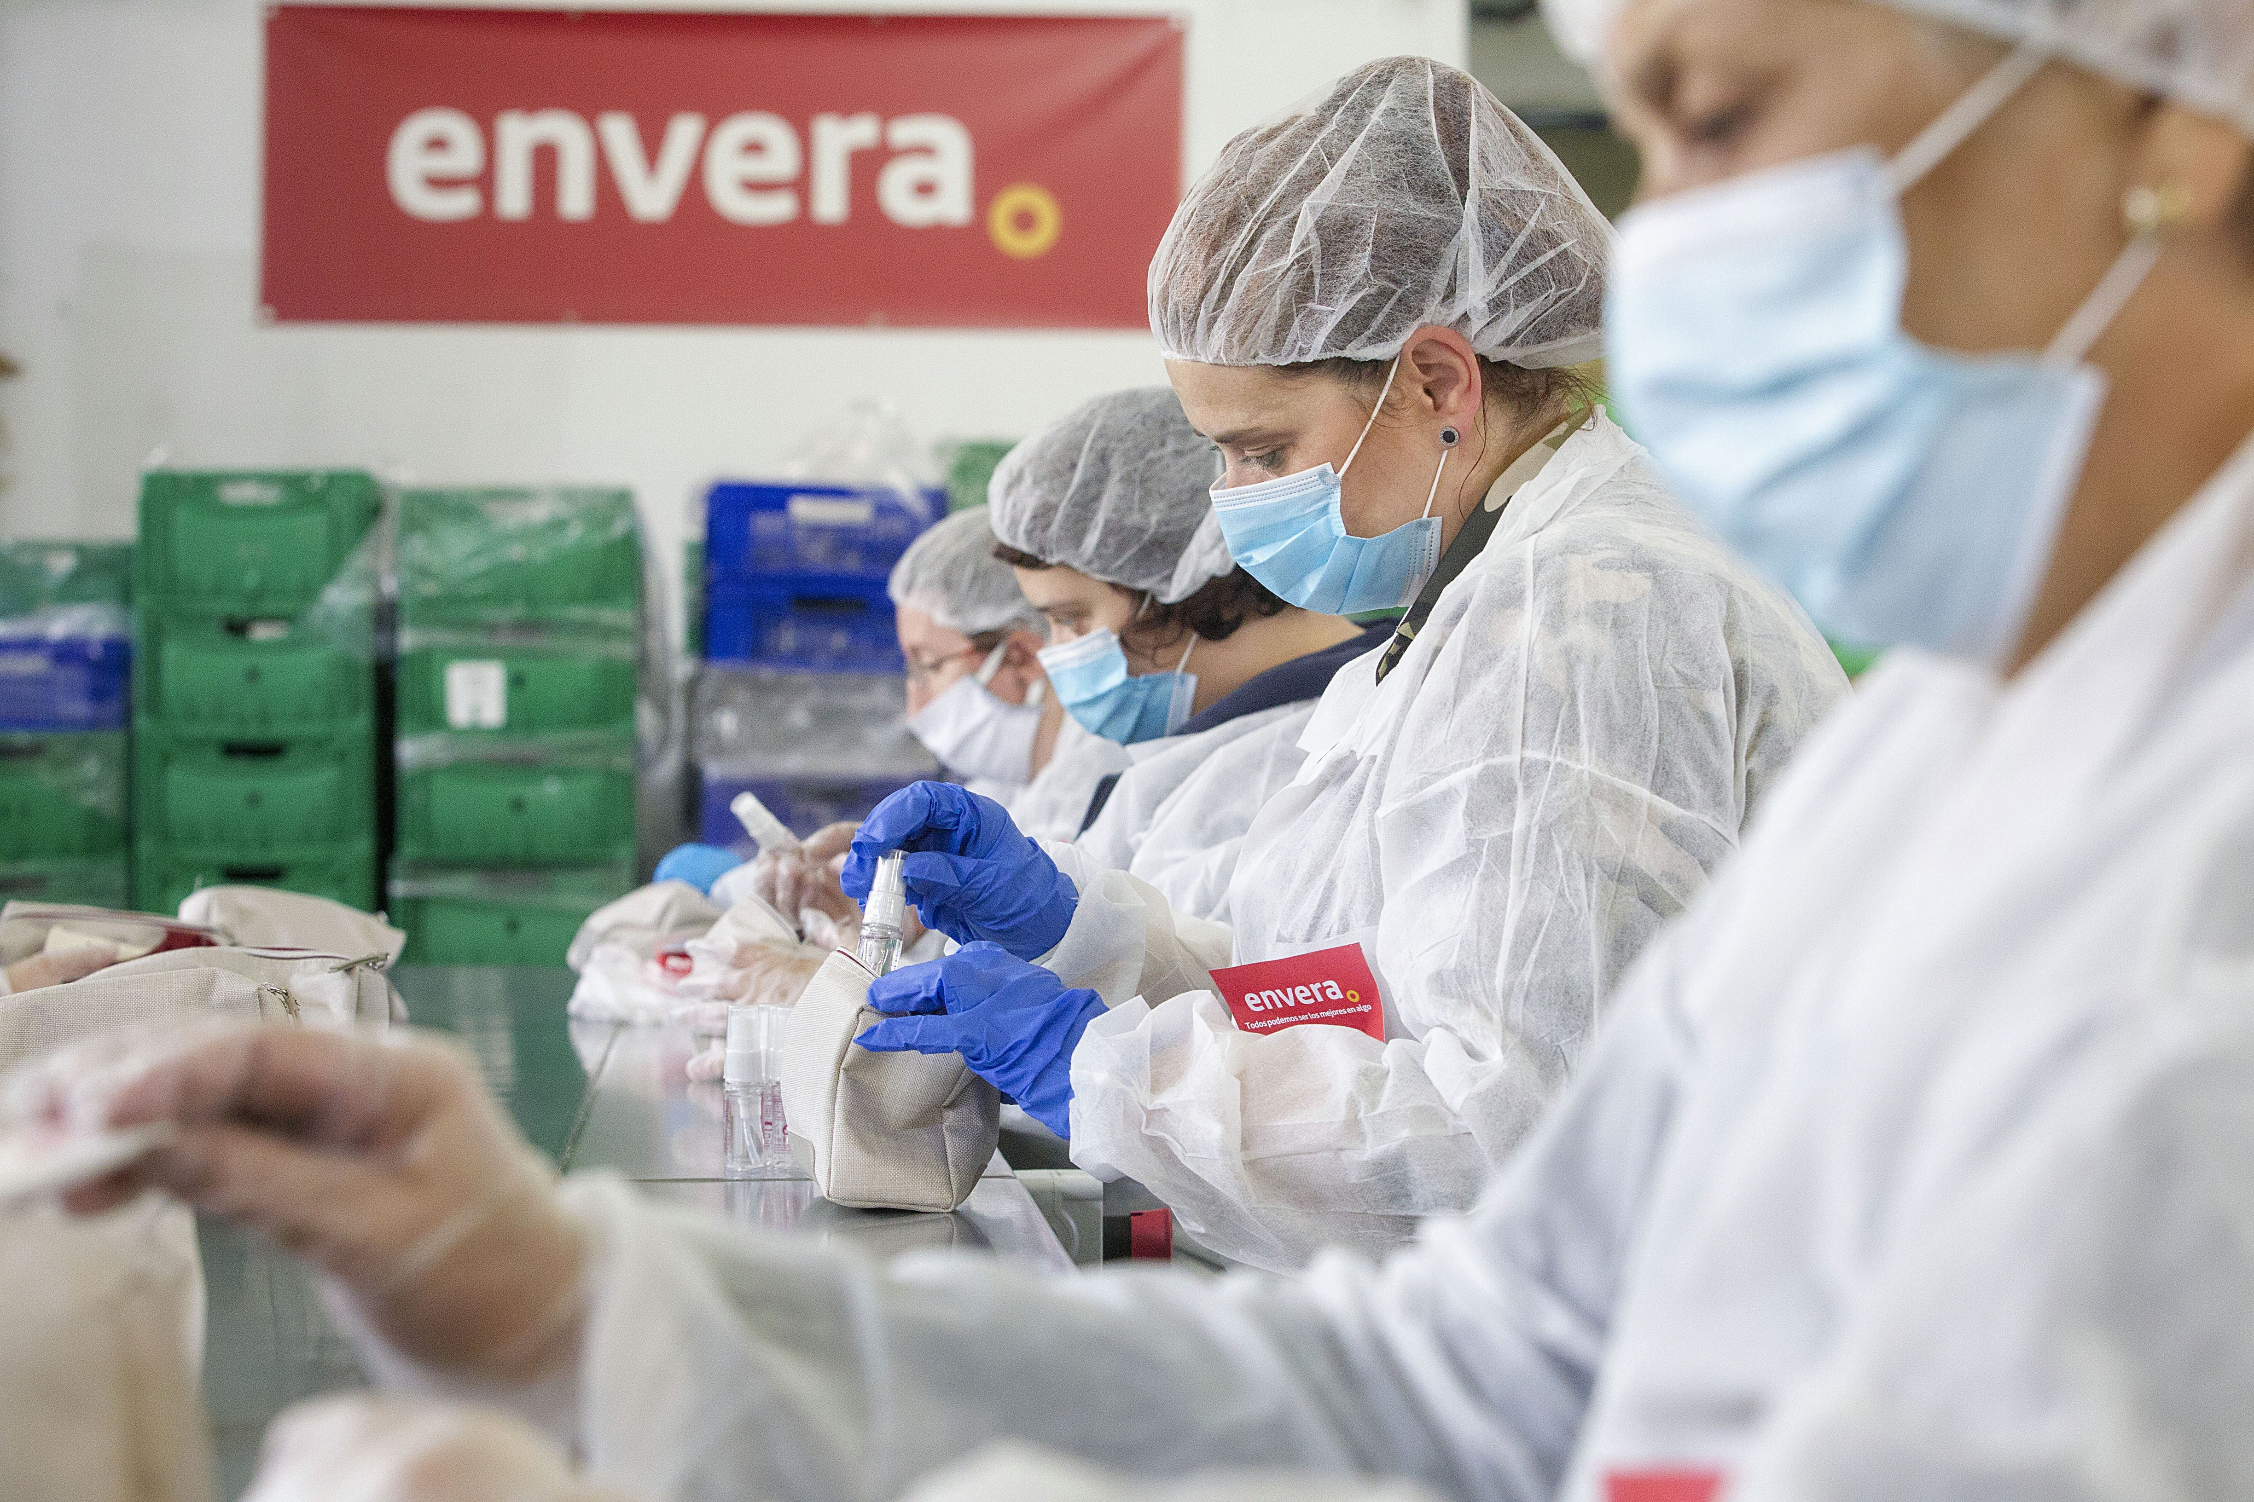
Producción - Servicios De Empleo
| Production - Operational Services

Slide 13
Producción - Servicios De Empleo
| Production – Employment Services
Mariano Pérez-Jaraiz Masa
Producción Servicios de Empleo
Production Employment Services
Catalina Rodriguez
Oficina Técnica
Technical Office
José Luis Martín Pérez
Transporte
Transport
Belén Lobo Fuentes
Unidad de Apoyo
Support Unit
Ángela Inoges Parra
Ramón Tendero Serrano
Lavandería
Laundry
Daniel Álvarez Fernández
Manipulados
Manipulated
Outsourcing
Outsourcing

Slide 14
Producción - Servicios Digitales
| Production – Digital Services
Luis Bravo Méndez
Transformación Digital
Ignacio Monasterio
Servicios Digitales
Maite Alonso
Amadeus
Virginia Amorich
Soluciones Digitales
Raquel Milla
Jaime Docal
Atención al Usuario
Almudena Villalibre
Alberto Canorea
Back Office

